Slide 1
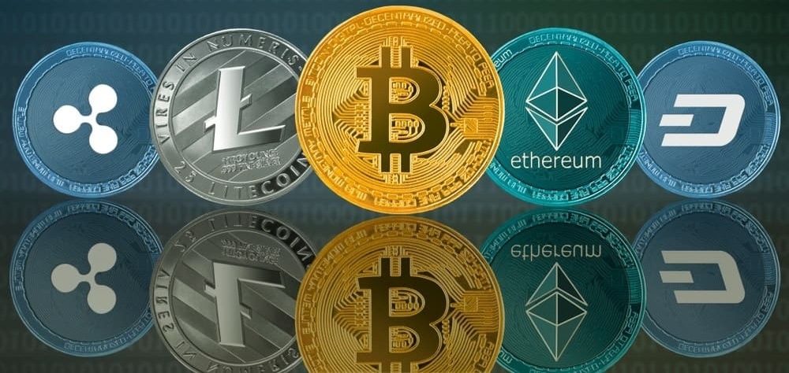
Kryptomeny
Ing. Libor Jakubec
jakubec@itznalec.sk
0944 429 890
06.06.2024

Slide 2
Kryptomeny sú len bublina založená na finančnej špekulácii
Kryptomeny sa používajú len pranie špinavých peňazí
Kryptomeny sú anonymné a nestopovateľné
Kryptomeny sú len pre technicky zdatných a nepoužiteľné pre bežných ľudí
Kryptomeny nemajú žiadnu hodnotu
Kryptomeny sú podvod a absolútna hlúposť

Slide 3
Čo sú kryptomeny?
Digitálne alebo virtuálne meny, alebo aj elektronické peniaze
V slovenskej legislatíve – digitálne aktíva – nehmotná hnuteľná vec – prichádza európska regulácia – MiCA – Markets in Crypto Assets
Kryptografia
Blockchain

Slide 4
Piliere kryptomien
Otvorenosť
Bezhraničnosť
Neutralita
Odolnosť voči cenzúre
Verejnosť
Notes:
Otvorenosť
Kryptomena má byť otvorená každému bez rozdielu. Je prístupná komukoľvek kto má záujem, ktokoľvek môže participovať na jej fungovaní. Nikto nepotrebuje žiadne povolenie alebo overenie svojej identity. Dokonca aj neľudské stroje (ktoré sú ľuďmi naprogramované) môžu používať blockchain a posielať transakcie.
Bezhraničnosť
Kryptomena má byť medzinárodná, resp. naozaj globálna. Nie je možné obmedziť jej používanie len na určité územie, resp. ktokoľvek ju môže používať kdekoľvek na svete. Stačí ak má pripojenie na internet.
Neutralita
Kryptomena môže byť presunutá z jedného účtu/peňaženky na iný účet/peňaženku bez akýchkoľvek otázok alebo odpočúvania. Znamená to tiež, že kryptomena patrí jej držiteľovi, ktorý ju môže úplne voľne poslať alebo prijať od kohokoľvek, kedykoľvek a kdekoľvek. Blockchain ako taký vôbec nezaujíma kto komu kryptomenu posiela a ani z akých dôvodov. Je agnostická k účtom/peňaženkám, ľuďom/užívateľom a dôvodom používania.
Odolnosť voči cenzúre
Žiadna autorita (vláda, polícia, tajná služba, vojsko, banka atď.) nemôže zastaviť odoslanú transakciu z účtu na účet. Peniaze sú vnímané ako forma komunikácie, podobne ako reč. Kto, komu, kedy, ako, prečo a kde niekto minie svoje peniaze je vyjadrením jeho záujmov, politickej orientácie, príslušnosti k sociálnym skupinám atď. a preto je to vyjadrenie komunikácie. Peniaze, ako integrálna súčasť komunikácie, by preto mali požívať podobnú „posvätnosť“ ako ľudské práva. Peniaze a štát by mali byť oddelené a štát by si nemal uzurpovať právo ovládať a kontrolovať to ako jeho občania so svojimi peniazmi nakladajú.
Verejnosť
Čokoľvek užívateľ kryptomien na sieti robí, je overiteľné hocikým iným. Je veľmi náročné podvádzať, keďže ktokoľvek môže vidieť pohyb peňazí a v tomto prostredí sa ktokoľvek a zároveň všetci stávajú „sociálnymi strážnymi psami“. Tiež to znamená, že ktokoľvek môže pracovať na samotnej sieti a jej rozšíreniach nad ňou. Ktokoľvek môže napísať aplikáciu, ktorá umožní platby v kryptomenách napríklad za taxi služby, jedlo v reštaurácií a pod.

Slide 5
Blockchain
Účtovná kniha
Veľmi pomalá distribuovaná decentralizovaná databáza
Reťazec blokov so záznamom transakcií
Počet blokov neustále rastie
Nie je možné ich modifikovať

Slide 6
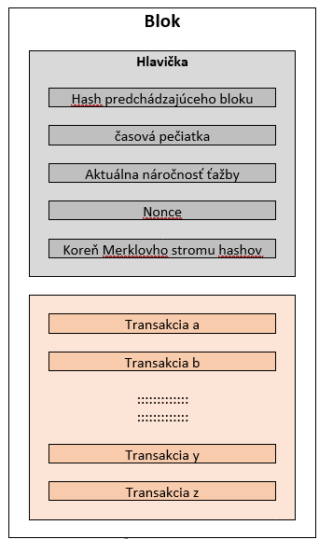
Blok bitcoinového blockchainu

Slide 7
Typy kryptomien
Proof of work – Bitcoin, Litecoin, Zcash – ťažené kryptomeny
Proof of stake – Ethereum, Polygon, Solana, Cardano, atď. - validované kryptomeny
Kryptomeny s premenlivou hodnotou voči FIAT menám – BTC, ETH, atď.
Kryptomeny s pevnou hodnotou voči FIAT menám – USDT, USDC, DAI atď. - stablecoiny

Slide 8



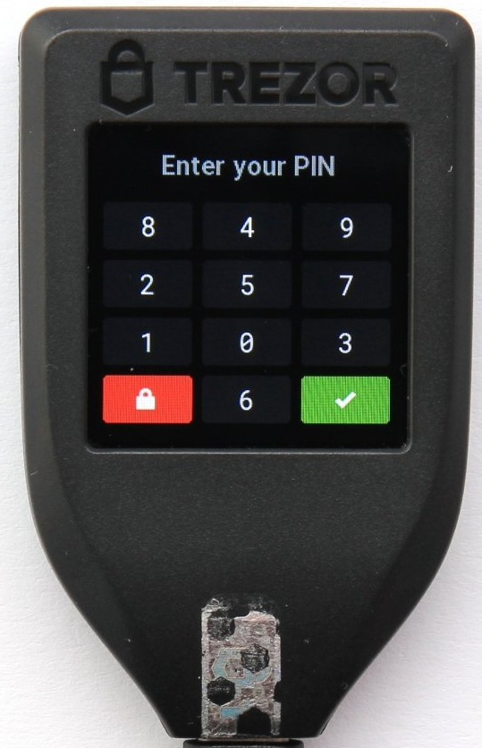
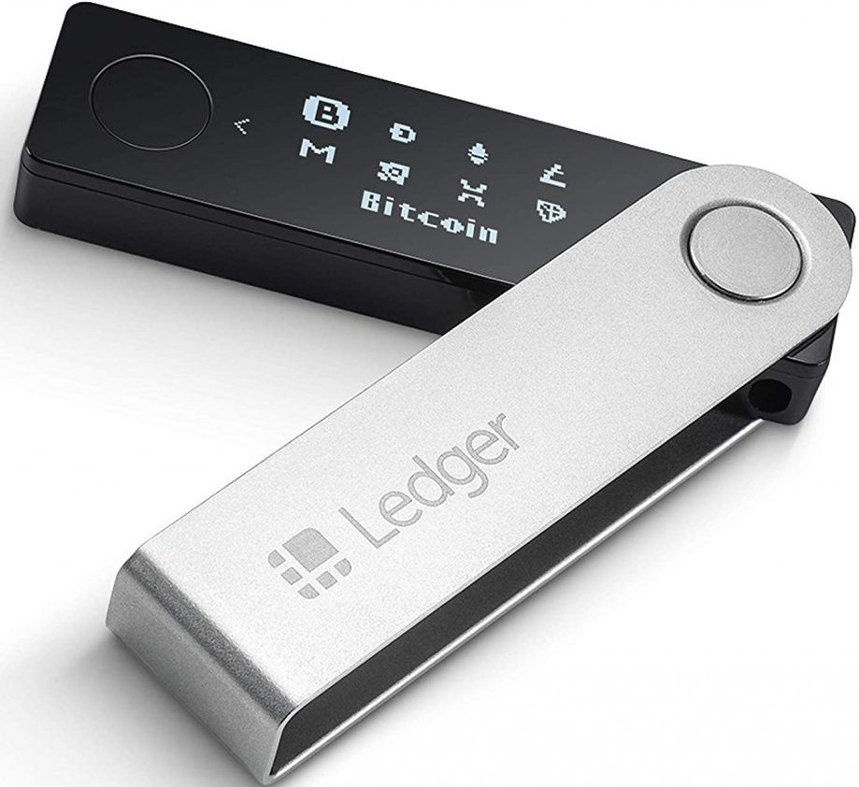

Krypto peňaženky
Softvérové – Metamask, Trust wallet, Exodus, Phoenix atď.
Hardvérové – Trezor, Ledger

Slide 9










Krypto burzy
Centralizované – Binance, Coinbase, Bybit, Kraken, KuCoin...
Decentralizované – Uniswap, 1inch, Raydium, Orca, PancakeSwap...

Slide 10
Ako to funguje?
Blockchain
FIAT
Kryptoburza/Veksl
Kryptoburza/Veksl
FIAT

Slide 11
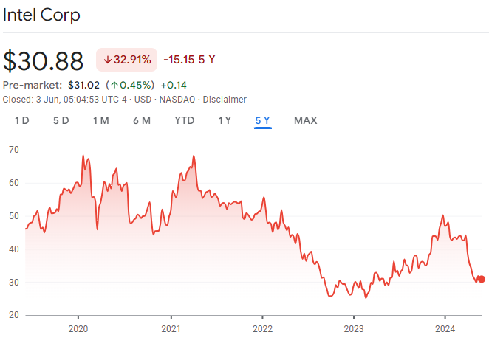
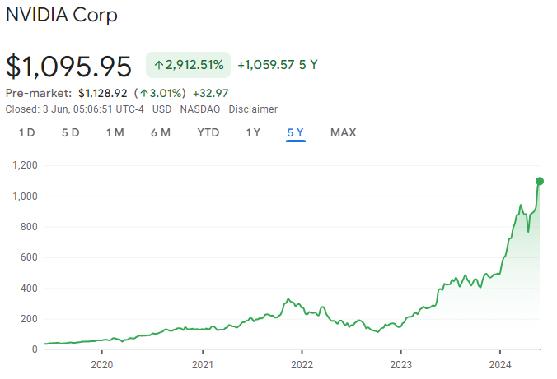
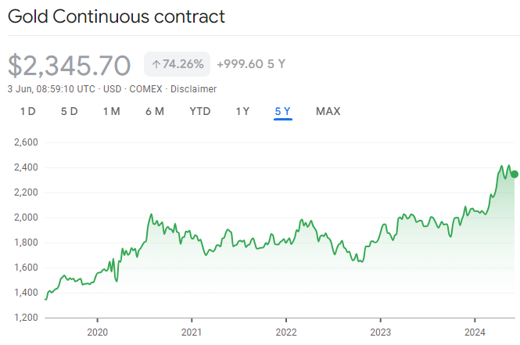
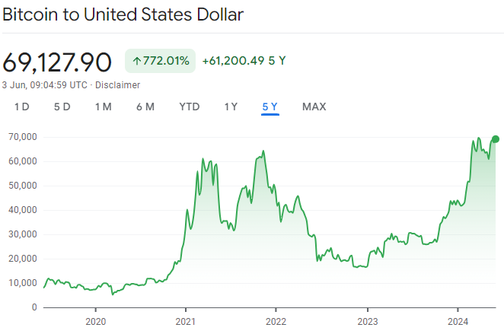
Cenová špekulácia?

Slide 12
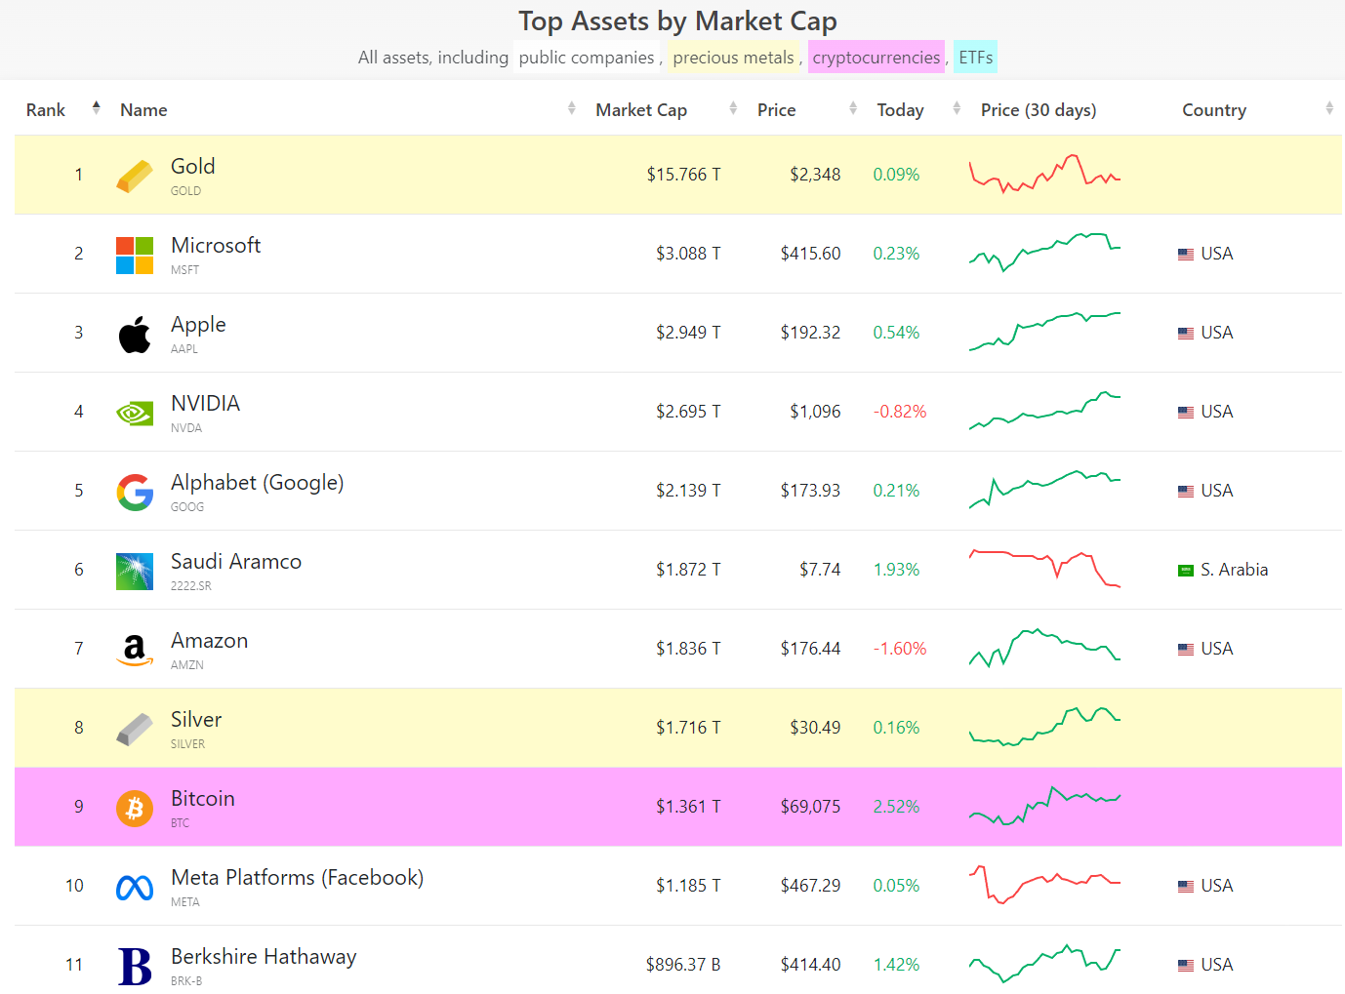

Slide 13
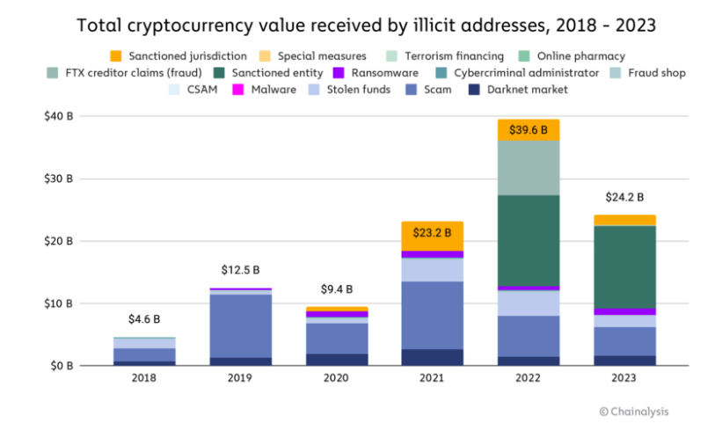
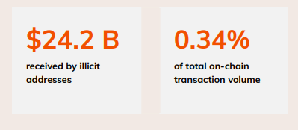
Používané len na pranie špinavých peňazí?

Slide 14
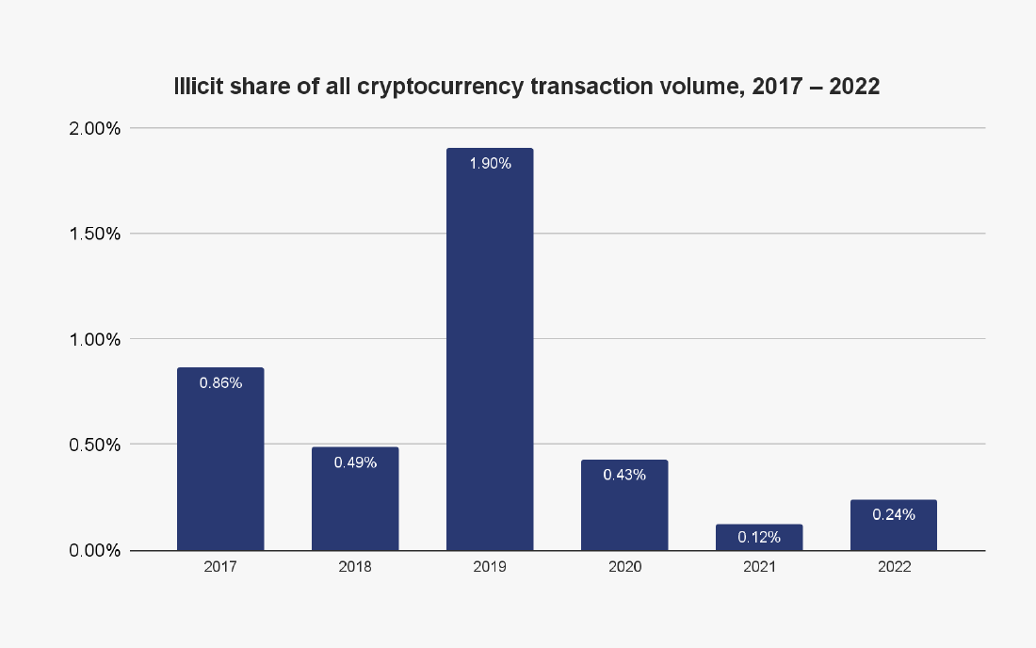

Slide 15
Celkový globálny objem prepraných špinavých peňazí ročne:
715 až 1870 miliárd EUR
Z toho kryptomeny sú približne1,2% - 3,13% objemu
Zdroj: Europol - https://www.europol.europa.eu/crime-areas/economic-crime/money-laundering

Slide 16
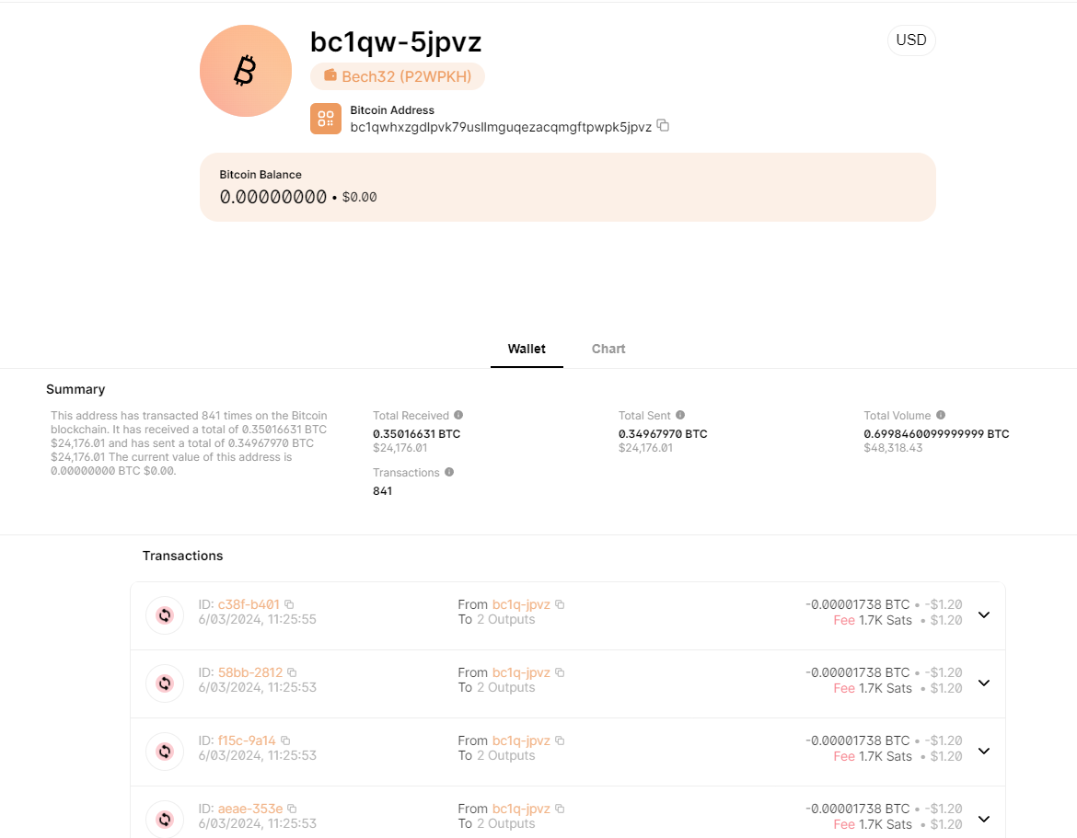
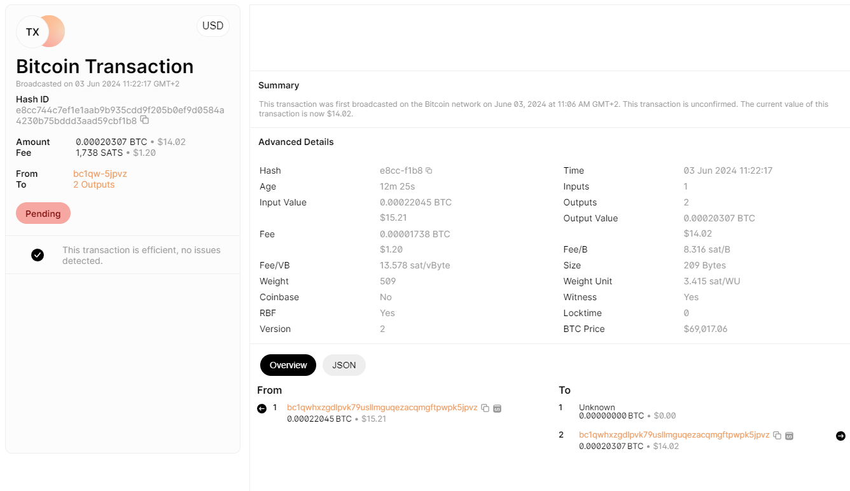
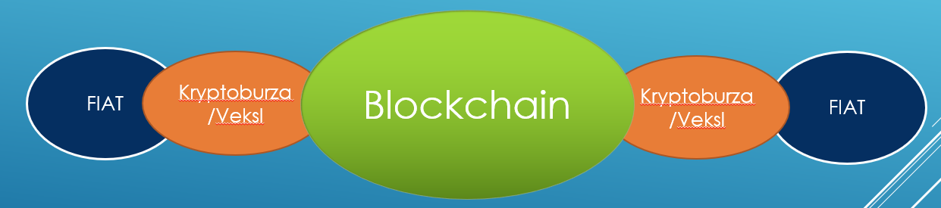
Kryptomeny sú anonymné.. Naozaj?

Slide 17
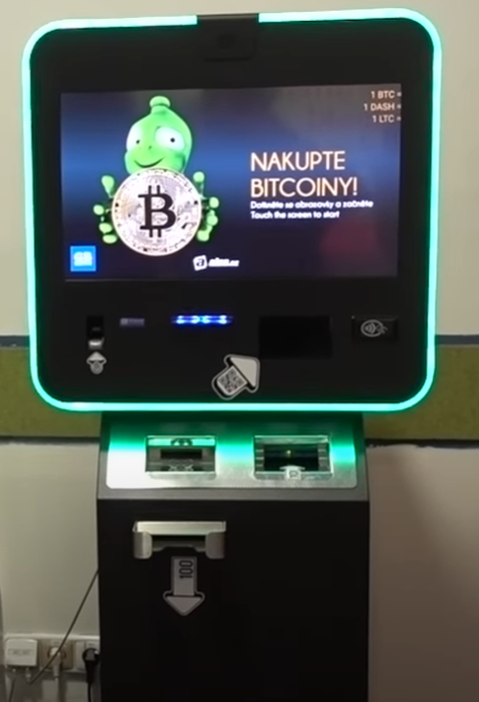
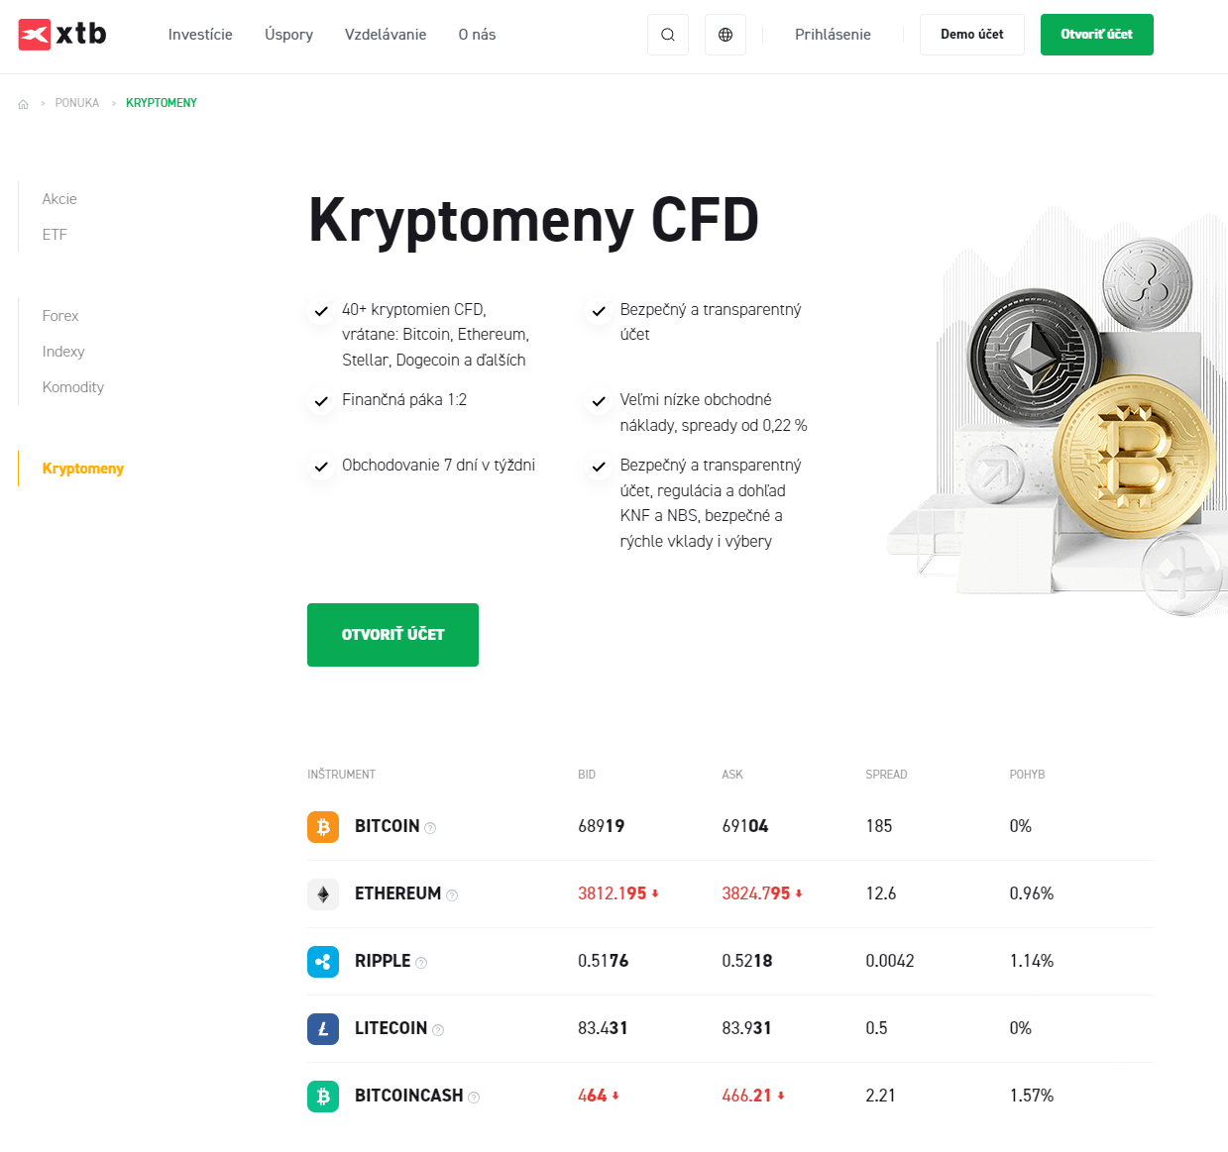
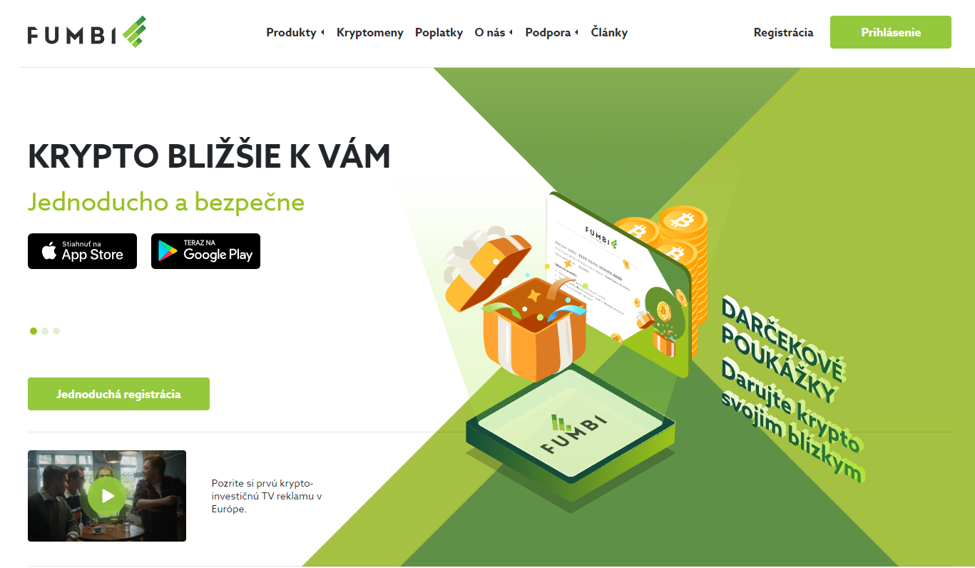
Len pre technicky zdatných?

Slide 18
Kryptomeny v znaleckej praxi
1. Kryptomeny zaistené pri policajných úkonoch
2. Kryptomeny ako súčasť podvodu

Slide 19
1. Kryptomeny zaistené pri policajných úkonoch
Seed - hotel obvious agent lecture gadget evil jealous keen fragile before damp clarify

Slide 20



2. Kryptomeny ako súčasť podvodu

Slide 21
Ďakujem za pozornosŤ

